Slide 1
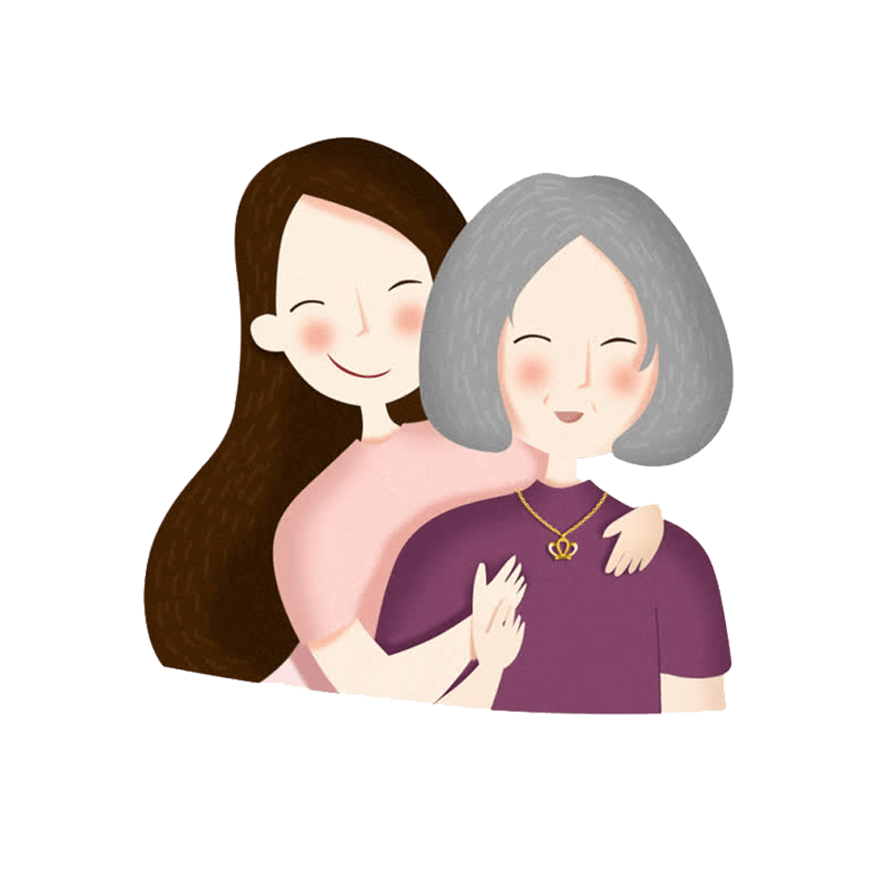


Slide 2

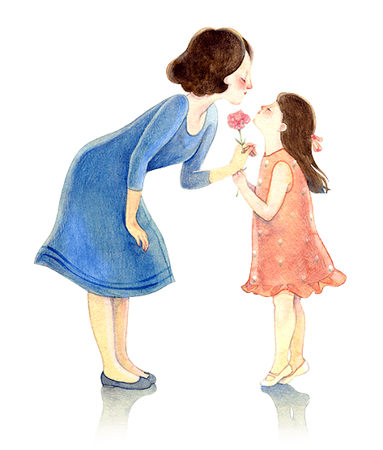
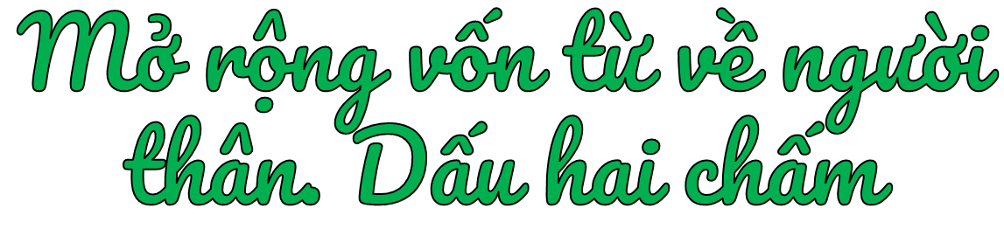


Slide 3
1. Tìm các từ ngữ chỉ người thân trong đoạn văn dưới đây
Bà nội của tôi là bà ngoại của em Đốm. Hai chị em tôi đều rất quý bà vì cả hai đều được bà chăm sóc từ khi mới sinh. Không phải chỉ đối với tôi và Đốm, mà sau này, em My, em Chấm ra đời, bà đều nâng niu bế ẵm từ lúc lọt lòng.
(Theo Vũ Tú Nam)
Notes:
Thiết kế: Hương Thảo – tranthao121004@gmail.com

Slide 4



Cùng thảo luận tìm từ ngữ chỉ người thân trong đoạn văn

Slide 5


TRÌNH BÀY
NHẬN XÉT

Slide 6
1. Tìm các từ ngữ chỉ người thân trong đoạn văn dưới đây
Bà nội của tôi là bà ngoại của em Đốm. Hai chị em tôi đều rất quý bà vì cả hai đều được bà chăm sóc từ khi mới sinh. Không phải chỉ đối với tôi và Đốm, mà sau này, em My, em Chấm ra đời, bà đều nâng niu bế ẵm từ lúc lọt lòng.
(Theo Vũ Tú Nam)

Slide 7



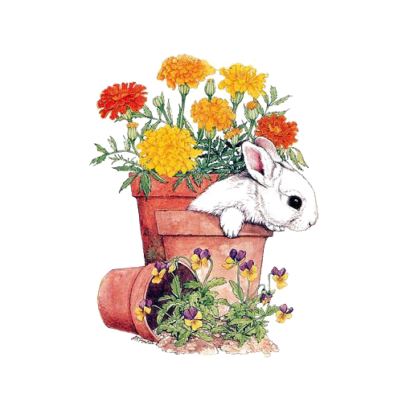
2. Tìm thêm từ ngữ chỉ những người thân bên nội và bên ngoại.

Slide 8

Từ ngữ chỉ người thân bên nội | Từ ngữ chỉ người thân bên ngoại
bác
Ông nội
bác
Ông nội
cô
chú
cậu
dì
thím
mợ

Slide 9


3. Nêu công dụng của dấu hai chấm trong mỗi câu sau:
Cảnh vật xung quanh tôi đều thay đổi, vì chính lòng tôi đang có sự thay đổi lớn: hôm nay tôi đi học.
a. Để báo hiệu lời nói trực tiếp
b. Để báo hiệu phần giải thích
c. Để báo hiệu phần liệt kê
Nhớ lại công dụng dấu hai chấm là gì?
Notes:
Thiết kế: Hương Thảo – tranthao121004@gmail.com

Slide 10
4. Xác định công dụng của dấu hai chấm trong mỗi câu văn dưới đây.
Báo hiệu phần giải thích
Báo hiệu phần liệt kê
a. Trong túi vải thô của bà có đủ thứ quà, mùa nào thức nấy: nhãn tháng Sáu, na tháng Bảy, roi mùa hạ, hương sen mùa thu.
(Theo Ma Văn Kháng)
b. Hoa giấy có một đặc điểm khác với nhiều loài hoa: hoa rụng mà vẫn còn tươi nguyên.
(Theo Trần Hoài Dương)
c. Chú sóc có bộ lông khá đẹp: lưng xám nhưng bụng và chóp đuôi lại đỏ rực.
(Theo Ngô Quân Miện)

Slide 11


Xác định công dụng của dấu hai chấm

Slide 12

TRÌNH BÀY
NHẬN XÉT

Slide 13

a. Trong túi vải thô của bà có đủ thứ quà, mùa nào thức nấy: nhãn tháng Sáu, na tháng Bảy, roi mùa hạ, hương sen mùa thu.
(Theo Ma Văn Kháng)
Báo hiệu phần liệt kê
b. Hoa giấy có một đặc điểm khác với nhiều loài hoa: hoa rụng mà vẫn còn tươi nguyên.
(Theo Trần Hoài Dương)
Báo hiệu phần giải thích
c. Chú sóc có bộ lông khá đẹp: lưng xám nhưng bụng và chóp đuôi lại đỏ rực.
(Theo Ngô Quân Miện)
Báo hiệu phần giải thích
Notes:
Thiết kế: Hương Thảo – tranthao121004@gmail.com

Slide 14
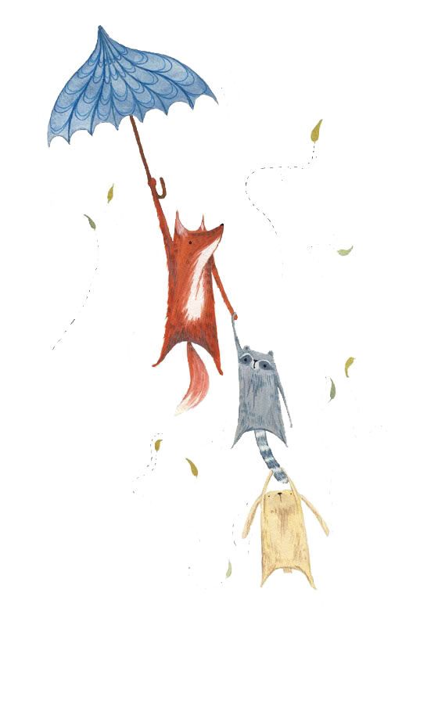



Slide 15

Trò chơi:
Ai nhanh, ai đúng

Slide 16
Luật chơi:
Có 2 đội chơi, mỗi đội 5 bạn.
Mỗi đội lần lượt cử 1 thành viên tham gia thi với nhau tìm những từ ngữ chỉ người thân trong gia đình (Mỗi thành viên lên viết 1 từ ngữ chỉ người thân rồi về chỗ, thành viên tiếp theo trong đội lên viết).
Trong thời gian 3 phút, đội nào tìm được nhiều từ ngữ và chính xác nhất thì giành chiến thắng.
Notes:
Thiết kế: Hương Thảo – tranthao121004@gmail.com

Slide 17




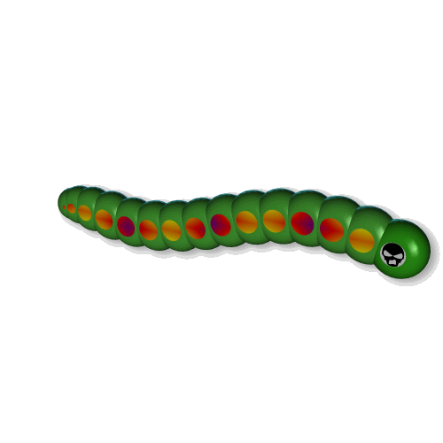

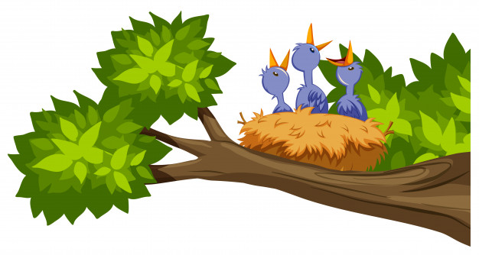

Slide 18
Từ ngữ chỉ người thân
Tìm từ ngữ chỉ người thân
Nội dung bài học
Nêu công dụng dấu hai chấm
Dấu hai chấm
Biết sử dụng dấu hai chấm

Slide 19



